Slide 1
يركل كرة كبيرة لشخص آخر
المعلمة: هبه الضميري

Slide 2
المراجعة:أ. عشبه الغفلي / أ. جمعه شعيب | الإعداد :هبه عمر الضميري | يركل كرة كبيرة لشخص آخر رقم الهدف :(310) | الهدف
الفئة العمرية:5-6 | مستوى الشدة: متوسطة | فئة الإعاقة : الاعاقة الذهنية | بيانات الهدف
درس : كرة القدم هواتي حمد طفل يحب كرة القدم و يلعب دائم مع أخوته و زملائه في المدرسة و في يوم من الايام و بينما كان حمد يشاهد التلفاز شاهد أعلان لمباراة كرة القدم و ذهب مسرعآ ليخبر أخوته لشاهدوها جميعآ اجتمع الجميع في غرفت الجلوس وعندما بدأت المبارة كان حمد يشجع فريقه المحبب و في كل مرة يركل الملاعب الكرة يزداد فرح حمد و يقفز و يصف لدخول الكرة في المرمى بعد ركلها انتهت المبارة و ذهب حمد لينام و في الصباح الباكر اخذحمد كرته و نزل الى حديقة المنزل واخذ يركل مرات و مرات وعندما رأه والده من النافذة سأله :ماذا تفعل يا حمد قال حمد :امارس هواتي المفضلة واتدرب لاصبح لاعب ماهر . الأنشطة الصفية: 1- يقوم الطالب بالتعرف الطفل على المهارة من خلال الصور . 2. تنفيذ نشاط ركل الكرة مع الطالب . 3. تنفيذ نشاط ركل الكرة مع الطالب و التلاميذ. 4. تنفيذ نشاط ركل الكرة في المرمى . |  |  | كتاب الطالب
أستخدام الصور التالية كبطاقات لتعريف الطفل على مهارة المراد تعلمها

Slide 3
كرة القدم هواتي
أن يركل الطالب كرة كبيرة لشخص آخر
.أن يحافظ الطفل على توازنه أثناء ركل الكرة .
.أن يمرر الطالب الكرة بالاتجاه الصحيح ( نحو شخص آخر) .
.أن يقلد الطالب المعلم في ركل الكرة .

Slide 4
يركل كرة كبيرة لشخص آخر | الهدف
انشطه مهارية | المكونات
الانشطه الصفية عرض فيديوهات ركل الكرة تنفيذ نشاط ركل الكرة في المرمى / ركل الكرة للمعلم / ركل الكرة للأقرانه . تطبيق أوراق العمل مع الطالب .
فيديو تعليمي ركل الكرة
https://www.youtube.com/watch?v=H8g7lpFdD30

Slide 5
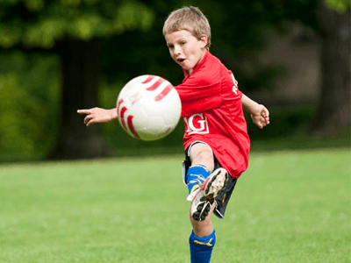
أغنية كرة القدم
https://www.youtube.com/watch?v=hXRlBKVfPnw

Slide 6
الحصة الدراسية:االهدف الرئيسي هو أن يركل الطالب كرة كبيرة لشخص أخر . أهداف أخرى: أن يتعرف الطالب على الكرة / ان يتطور التوازن لدى الطالب أثناء ركل الكرة / ان يتطورالجانب الاجتماعي لدى الطالب . 1- تشغيل الفيديو الخاص بالدرس. 2- تنفيذ التمارين والأنشطة الصفية على كتاب الطالب وأوراق العمل. 3- تنفيذ الانشطة في الملعب / الحديقة . 4- يبتكر المدرس أنشطة وتمارين إضافية. لنشاط الرياضي : يقوم المعلم بوضع كرات أمام الطفل و يطلب منه أن يركلها في المرمى ثم يضع كرة بين الطالب و زميله و يطلب منه أن يركلها لزميله / أو له . النشاط الفني: عرض دمى على مسرح العرائس فيها العرائس تقوم بركل الكرات وتحكي قصة عن مهارة ركل الكرة ويقوم المدرس باستخدام العرائس مع الطلاب لركل الكرة وبعدها يطلب المدرس من الطالب ان يركل الكرة بمفرده . النشاط الموسيقى: أنشودة الكرة . | دليل للمعلم
إعطاء ولي الامر تعليمات لتنفيذ مهارة ركل الكرة في البيت واشراك اخوة الطالب في التدريب . | الواجب المنزلي
مجموعة تدريبات على الأيباد تتضمن: 1- تطبيقات الايباد لعبة كرة القدم . | تمارين الكترونية
متوسط : أن يركل الطفل الكرة جيد: أن يركل الطفل الكرة لشخص آخر مرتفع:أن يركل الطفل الكرة لشخص آخر مع المحافظة على توازنه و بالأتجاه الصحيح . | التقييم
فيديو تعليمي ركل الكرة
https://www.youtube.com/watch?v=H8g7lpFdD30

Slide 7
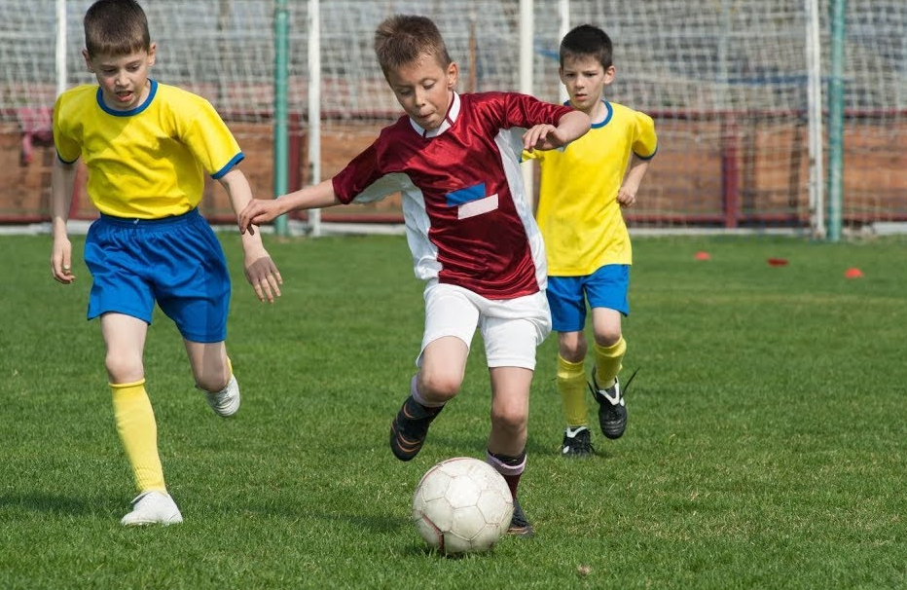
أغنية كرتي الكبيرة
https://www.youtube.com/watch?v=k-HNbupj-kY

Slide 8
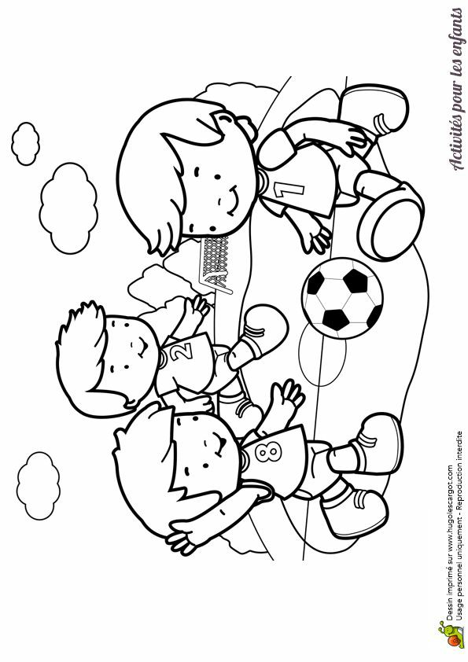
أوراق عمل
لون الصورة

Slide 9
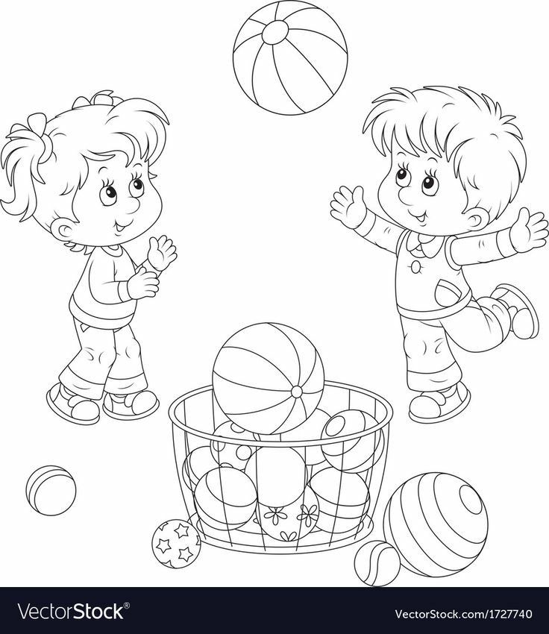
أوراق عمل
لون الصورة

Slide 10
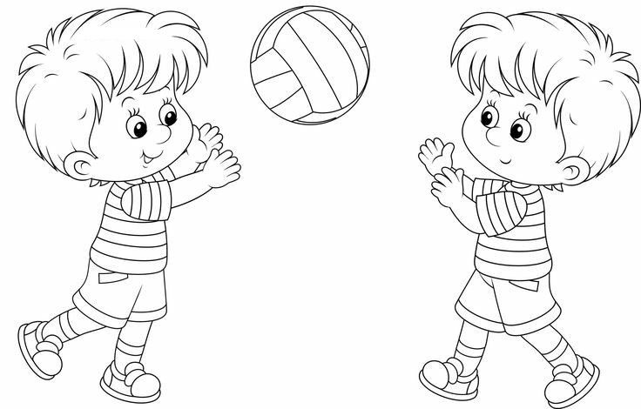
أوراق عمل
لون الصورة

Slide 11
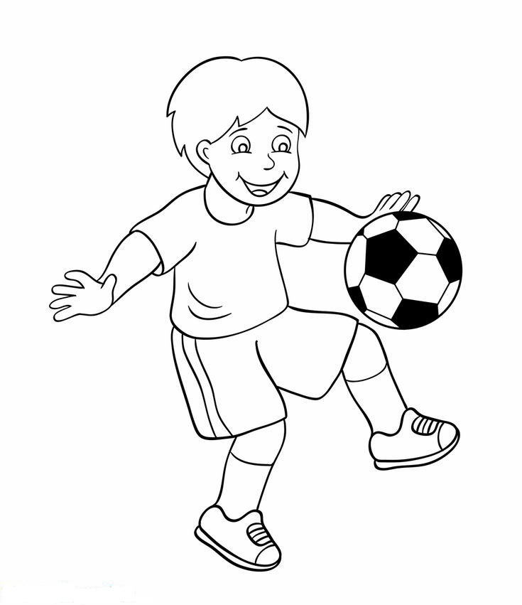
أوراق عمل
لون الصورة

